Slide 1
BLOXORZ
problem
L01 - Nhập môn trí tuệ nhân tạo (CO3061)

Slide 2
Thành viên và khối lượng công việc
Bài toán BLOXORZ
Trần Tuấn Anh - 2010878 | Hiện thực giải thuật A*, BFS​
Nguyễn Mậu Minh Đức - 2010230 | Hiện thực phần UI, báo cáo ​
Hồ Tây Nguyên - 2036076 | Đánh giá hiệu suất
Phạm Hoàng Đức Huy - 2011286 | Hiện thực giải thuật MCTS, DFS​

Slide 3
Mục lục
01
02
03
04
05
Bloxorz
Hiện thực
Giới thiệu tổng quát về bài toán
Trình bày phần hiện thực của nhóm
Giải thuật
Demo
Trình bày 5 giải thuật nhóm đã thực hiện
Kiểm thử phần trực quan
Đánh giá
Đánh giá các giải thuật

Slide 4
Giới thiệu Bloxorz
01
Giới thiệu tổng quát về bài toán

Slide 5

Bloxorz
Bloxorz là trò chơi giải đố đầy thử thách, di chuyển khối hình chữ nhật đến đích.
Yêu cầu tư duy logic và kỹ năng giải quyết vấn đề.

Slide 6
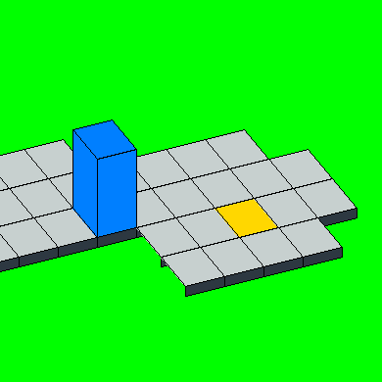
Cách chơi - Di chuyển hình chữ nhật
Khối trụ cần di chuyển có kích thước 1x1x2
Mục đích của game là để khối trụ rơi vào lỗ thoát vào cuối mỗi màn chơi. Có 33 màn để hoàn thành.

Slide 7
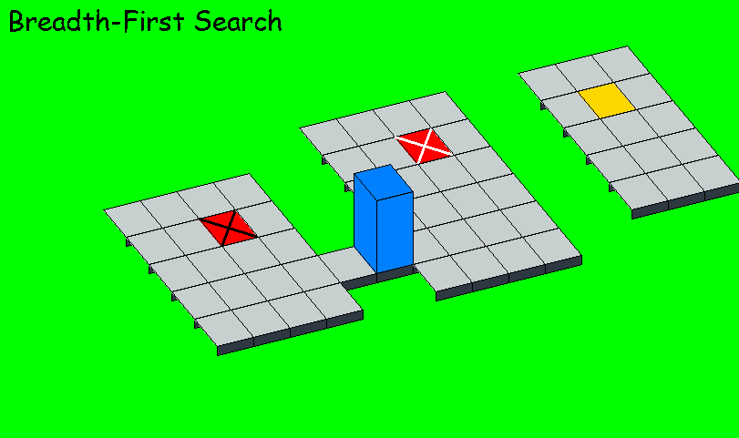
Có hai loại thiết bị chuyển mạch chính
Công tắc X đen : Bất kỳ phần nào của khối trụ nhấn xuống đều được
kích hoạt.
Công tắc X trắng : Đòi hỏi áp lực nhiều hơn, nên khối trụ phải đứng dọc lên nó mới có thể kích hoạt.

Slide 8
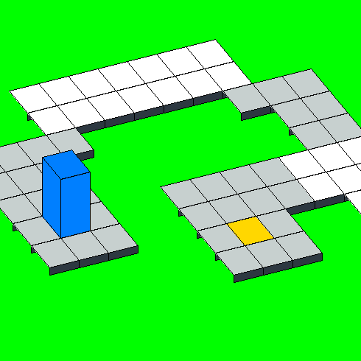
Ô màu trắng
Những lát gạch màu trắng rất mong manh. Nếu khối trụ đứng dọc lên nó, gạch sẽ bị vỡ và khối trụ sẽ bị rơi xuống, đồng nghĩa với việc bị chơi lại.

Slide 9
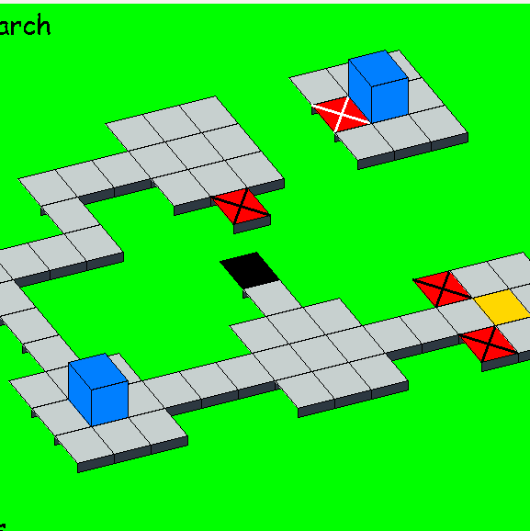
Ô màu đen
Nó dịch chuyển khối trụ
và tách khối trụ thành hai khối lập phương cùng lúc. Chúng sẽ được
kiểm soát riêng lẻ.
Lưu ý, khối nhỏ lập phương chỉ có thể kích hoạt công tắc , không thể
kích hoạt công tắc X trắng, và chúng cũng không thể đi qua lỗ thoát để kết thúc màn chơi.

Slide 10
2. Hiện Thực
Sau khi được giao đề Bài Tập Lớn nhóm đã bắt đầu thảo luận, tìm hiểu và chọn Python 3.9 và Pygame để chuẩn hóa Input cho bài toán và Output sẽ là tập hợp tất cả các vị trí đường đi của khối trụ từ điểm bắt đầu đến điểm đích.

Slide 11
Các Hàm/class
Node | Bao gồm toạ độ của Block, địa chỉ Node trước đó trong cây, nước di chuyển, map và trạng thái(state) của XO object
is_stand | Trả về giá trị Boolean, cho biết trạng thái của Block (true nếu khối đang đứng, false nếu khối đang nằm).
State | Class State bao gồm vị trí của Block, map, XOObject, Split Object, vị trí bắt đầu, state của block và các nước đã đi
next-position | kiểm tra trạng thái của Block và gọi hàm add_move
add_move | kiểm tra trạng thái các Object và thêm các nước đi có thể vào node
notContain | kiểm tra xem Object có lặp lại nước trước không
is_valid | kiểm tra tính khả thi của nước đi.

Slide 12
Các Hàm/class
add_state | Thêm node vào state
add_valid_state | Chạy hàm next_position để sinh ra các state tiếp theo từ state hiện tại, sau đó kiểm tra state hợp lệ bằng hàm is_valid, nếu hợp lệ thì dùng hàm add_state để add vào
is_goal | Kiểm tra xem vị trí hiện tại của Block có phải đích không
check_goal | Kiểm tra nếu Block đã đủ điều kiện qua màn hay chưa
set_player_position | Thay đổi map hoặc vị trí của Block khi Block tiếp xúc với XOObject
XOObject | Chứa loại Object, vị trí và vị trí chịu tác động của các Object đặt biệt trong màn
ManagedPosition | Chứa vị trí và tác dụng của Object (Enable/Disable/Both)
dfs | Duyệt cây theo chiều sâu

Slide 13
Các Hàm/class
bfs | Duyệt cây theo chiều rộng
Level | Level lưu state ban đầu của màn
draw_map | Hiển thị map và các bước di chuyển trực quan để tiện cho việc quan sát
map_copy | Sao chép màn sang 1 array khác để tránh việc thay đổi map ban đầu khi chạy giải thuật
init_level | Lưu state bắt đầu và các XOObject của các màn vào level_array để sử dụng khi chạy giải thuật
test | Chạy giải thuật bfs hay dfs trên array_level của innit_level, tính thời gian thực thi của giải thuật trên từng màn
splitObject | Chứa vị trí của Object(.) (Object teleport) và vị trí của Block khi dịch chuyển

Slide 14
Bảng Quy Ước Maps
0 : vực, nếu khối chạm vào ô này sẽ thua
1 : Ô bình thường
-2 : Vật thể O có tác dụng đóng/mở một số ô khác khi khối chạm vào nó.
2: Vật thể X có tác dụng đóng/mở một số ô khác khi và chỉ khi khối ở trạng thái ĐỨNG trên nó
4: Đích đến
5: Ô yếu, nếu khối ở trạng thái ĐỨNG trên nó thì sẽ thua
6: Vật thể dịch chuyển có tác dụng tách khối ra làm 2 và dịch chuyển khối đến vị trí khác khi khối ở trạng thái ĐỨNG trên nó

Slide 15
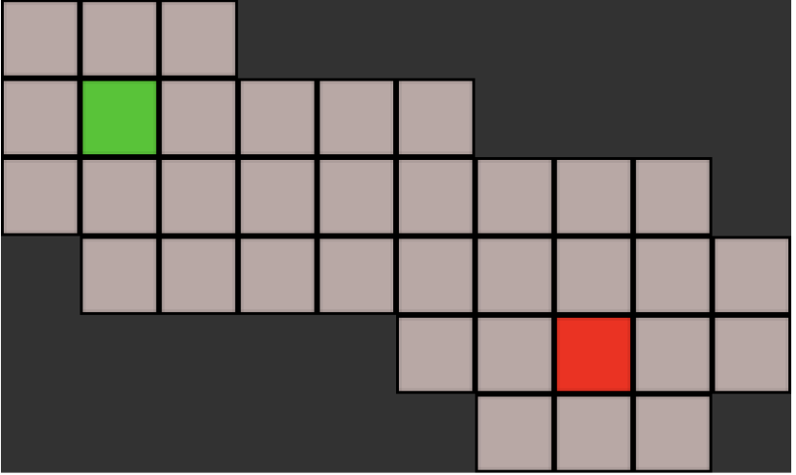
Maps
Maps:
[1,1,1,0,0,0,0,0,0,0],
[1,1,1,1,1,1,0,0,0,0],
[1,1,1,1,1,1,1,1,1,0],
[0,1,1,1,1,1,1,1,1,1],
[0,0,0,0,0,1,1,0,1,1],
[0,0,0,0,0,0,1,1,1,0]]

Slide 16
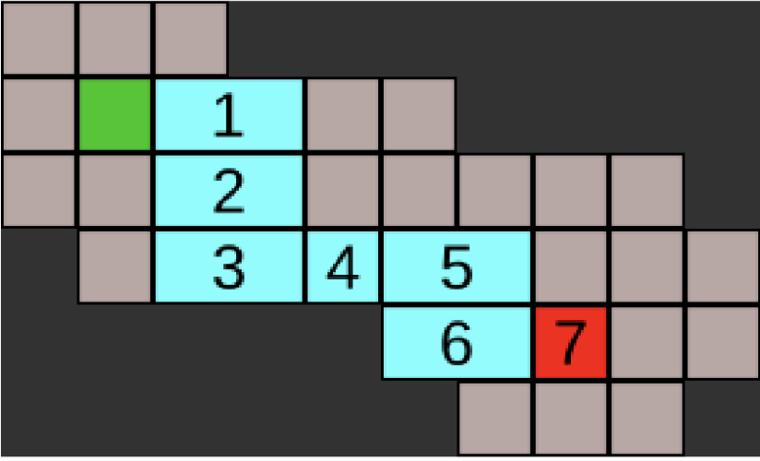
Tính khả thi của nước đi
Output: [[1, 1]] - [[1, 2]; [1, 3]] - [[2, 2], [2, 3]] - [[3, 2], [3, 3]] - [[3, 4]] -[[3, 5], [3, 6]] - [[4, 5], [4, 6]] - [[4, 7]]

Slide 17
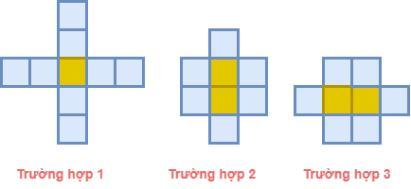
Phân Tích Tác Vụ
Trạng thái khối trụ :
Khối trụ di chuyển trên maps và chuyển trạng thái với 4 thao tác chính:
UP, DOWN, RIGHT, LEFT
Với mỗi trường hợp khác nhau, thì khối trụ sẽ chuyển trạng thái vị trí theo 3 quy luật như hình bên

Slide 18
Trường Hợp 1: Khối trụ đứng thẳng lên 1 tọa độ [i, j] | Trường Hợp 2: Khối trụ nằm dọc trên 2 tọa độ [i, j] [i + 1, j] | Trường hợp 3: Khối trụ nằm ngang trên 2 tọa độ [i, j] [i, j + 1]
UP: Tọa độ mới [i - 1, j] và [i - 2, j] | UP: Tọa độ mới [i - 1, j] | UP: Tọa độ mới [i - 1, j] và [i - 1, j + 1]
DOWN: Tọa độ mới [i + 1, j] và [i + 2, j] | DOWN: Tọa độ mới [i + 2, j] | DOWN: Tọa độ mới [i + 1, j] và [i + 1, j + 1]
RIGHT: Tọa độ mới [i, j + 1] và [i, j + 2] | RIGHT: Tọa độ mới [i, j + 1] và [i + 1, j + 1] | RIGHT: Tọa độ mới [i, j + 2]
LEFT: Tọa độ mới [i, j - 1] và [i, j - 2] | LEFT: Tọa độ mới [i, j - 1] và [i + 1, j - 1] | LEFT: Tọa độ mới [i, j - 1]
Khối trụ sẽ mất hiệu lực khi rơi vào các trường hợp: Tọa độ của khối vượt quá giới hạn kích thước của maps. Tọa độ của khối rơi vào vị trí biên hoặc rỗng của maps (ngoại trừ lỗ thoát vị trí đích) Khi khối trụ nằm đứng (Trường hợp 1) tại vị trí có lát gạch màu cam Trạng thái đích là tọa độ của khối trụ trùng với tọa độ đích

Slide 19
3. Giải Thuật
01
Depth First Search
02
Breadth First Search
03
04
Monte Carlo Tree Search
A* Search
05
Monte Carlo Best First Search (extend)
Notes:
Đối với BTL1 nhóm em đã sử dụng 5 giải thuật khác nhau để giải quyết bài toán BLoxorz

Slide 20
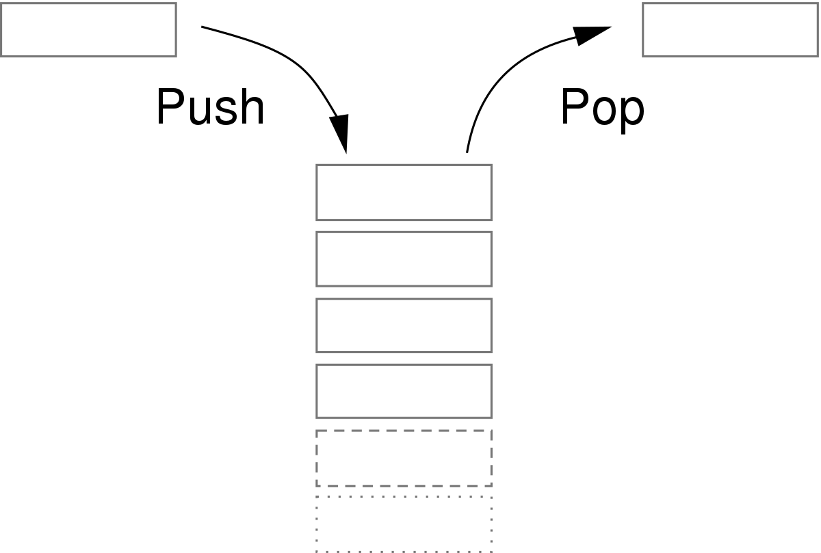
Depth First Search
Tìm kiếm theo chiều sâu (DFS) là một thuật toán duyệt hoặc tìm kiếm trên một cây đồ thị. Thuật toán khởi đầu tại gốc (hoặc chọn đỉnh nào đó coi như gốc ) và phát triển xa nhất có thể theo mỗi nhánh
Notes:
Thuật toán tìm kiếm theo chiều sâu là thuật toán duyệt cây bắt đầu từ 1 nút gốc và di chuyển xuống các cấp nút con của nó đến khi gặp nút lá sẽ quay trở lại để duyệt sang nhánh tiếp theo. 1 cách khá phổ biến để hiện thực thuật toán DFS là sử dụng cấu trúc dữ liệu stack, mỗi lần duyệt ta sẽ chọn nút nằm trên cùng của stack sau đó thêm các nút con của nút đó vào stack. Thuật toán sẽ dừng lại khi tìm thấy đích hoặc không còn nút nào trong stack

Slide 21
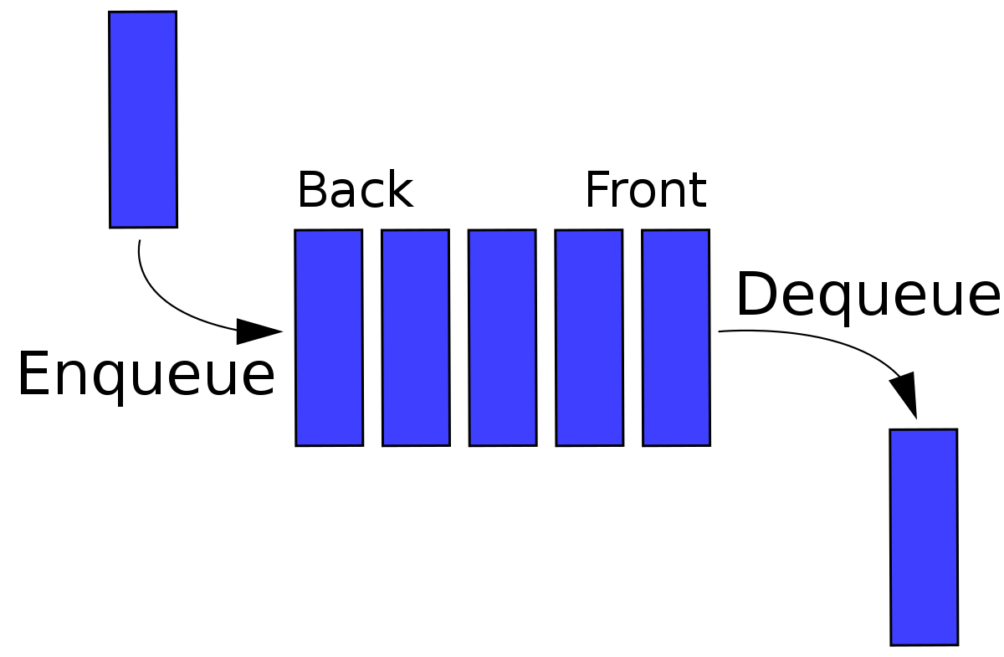
Breadth First Search
Tìm kiếm theo chiều rộng (BFS) là một thuật toán tìm kiếm trong đồ thị trong đó việc tìm kiếm bắt đầu từ nút gốc và ưu tiên duyệt qua các nút liền kề trước khi mở rộng đến nút con.
Notes:
BFS là một thuật toán tìm kiếm theo chiều rộng trong đó ta bắt đầu từ nút gốc và ưu tiên duyệt qua các nút liền kề của nó trước khi di chuyển xuống các nút con. BFS thường được hiện thực bằng cấu trúc dữ liệu queue, khi duyệt qua 1 nút ta sẽ thêm các nút con của nút đó vào queue và lấy ra nút đầu tiên trên queue để tiếp tục tìm kiếm. Thuật toán dừng lại khi ….

Slide 22
A* Search

Slide 23
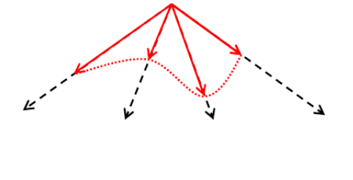
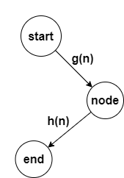
Giới thiệu
Nguồn gốc
mô tả lần đầu vào năm 1968 bởi Peter Hart, Nils Nilsson, và Bertram Raphael
Khái niệm
thuật toán A* là một loại thuật toán Best-First Search.
Các nút được lựa chọn thứ tự duyệt dựa trên giá trị của hàm f(n)
f(n) = g(n) + h(n)
Notes:
thuật toán A* là một loại thuật toán Best-First Search. Cơ chế tìm kiếm của A* dựa trên các giá trị được ước tính bởi hàm f(n) = g(n) + h(n). Trong đó … Khi duyệt qua 1 nút, ta tiến hành tính toán giá trị ước tính và thêm các nút con của nút đó vào 1 danh sách mở, từ danh sách đó sẽ chọn ra nút có giá trị f(n) là thấp nhất để tiếp tục tìm kiếm

Slide 24
Hiện thực
Tìm kiếm
Heuristic function

Slide 25
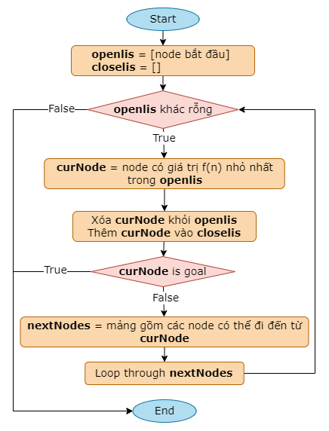
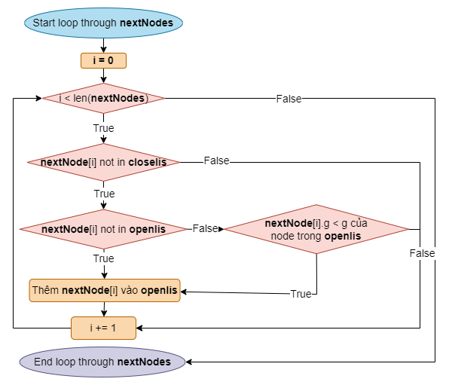

Slide 26
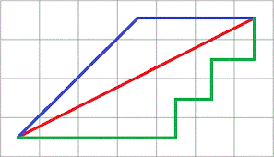
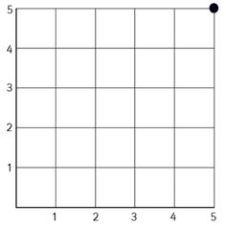
Heuristic function
Thay đổi trạng thái
Thay đổi bản đồ
Khoảng cách
Tổng hợp

Slide 27
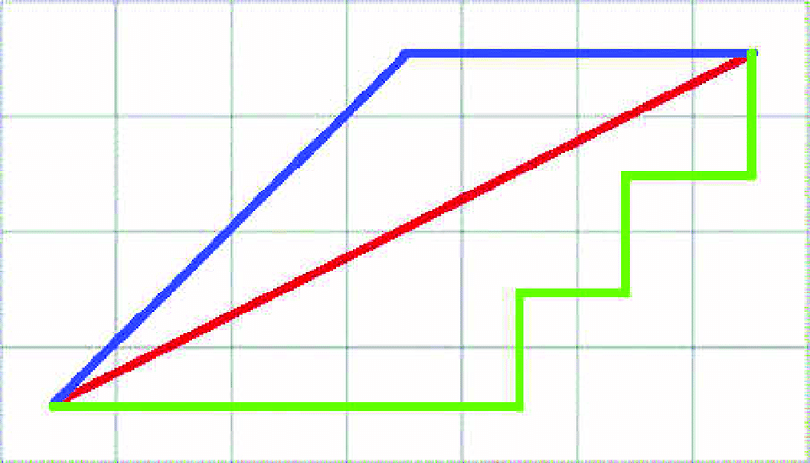
Heuristic Function - khoảng cách
Các loại khoảng cách thường dùng trong hàm heuristic
Euclidean distance
Manhattan distance
Chebyshev distance
Manhattan distance
Notes:
Vì cách thức di chuyển của khối trên bản đồ là theo phương đứng và phương ngang, nên khoảng cách manhattan sẽ giúp ta tính toán chính xác hơn khoảng cách từ khối đến điểm đích. Vì vậy nhóm đã chọn manhattan là phương pháp tính cho yếu tố khoảng cách của hàm heuristic

Slide 28
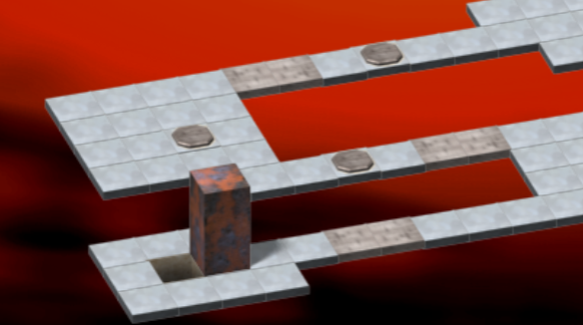
Heuristic Function - khoảng cách
Problem
Distance: 0
Success : 0
Nearest doesn’t mean closest
Notes:
Dù khoảng cách của khối rất gần với đích nhưng ta vẫn không thể đưa khối rơi xuống đích, do khối là 1 khối hình hộp chữ nhật bất đối xứng. Vì vậy bên cạnh khoảng cách, ta cần yếu tố khác để xem xét khoảng cách của trạng thái hiện tại đến trạng thái kết thúc

Slide 29
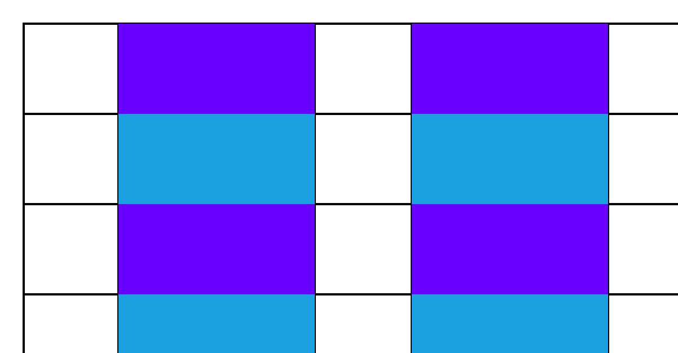
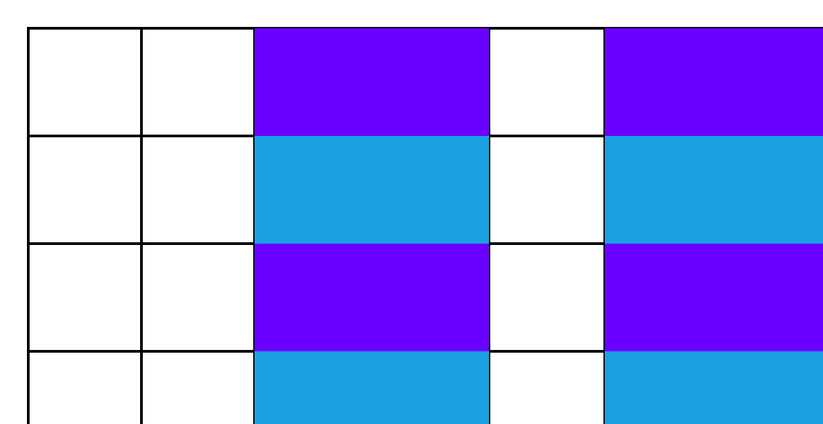
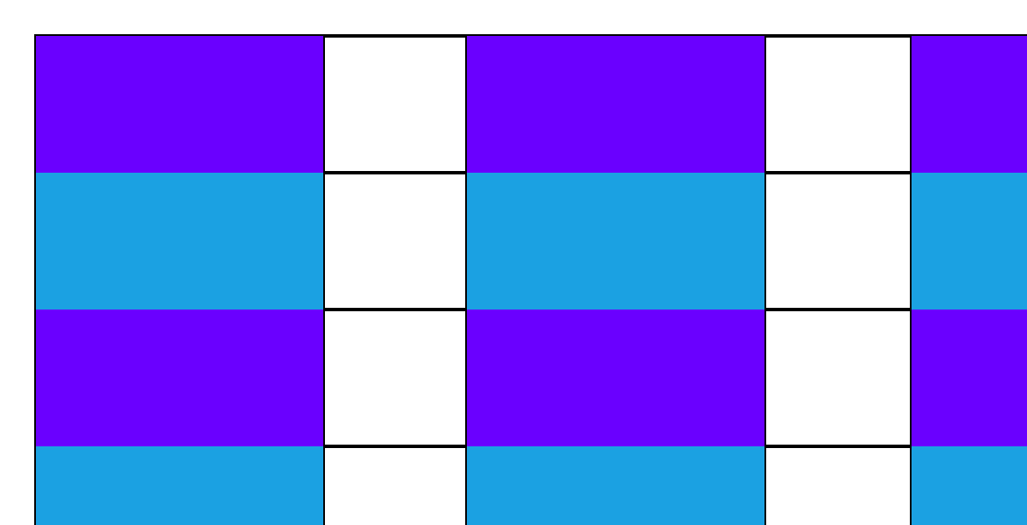
Heuristic Function - thay đổi trạng thái
Phân loại các trạng thái của khối block:
Horizon 1
khối block nằm ngang ở tọa độ (x1, x2) là: (1, 2), (4,5), … và tọa độ y tùy ý
Horizon 2
khối block nằm ngang ở tọa độ (x1, x2) là: (2, 3), (5, 6), … và tọa độ y tùy ý
Horizon 3
khối block nằm ngang ở tọa độ (x1, x2) là: (0, 1), (3, 4), … và tọa độ y tùy ý
Notes:
Vì vậy, bên cạnh khoảng cách, yếu tố thứ 2 mà nhóm xem xét đến trong hàm heuristic là trạng thái của khối block
Dựa trên vị trí của khối block ta có thể phân loại khối thành các trạng thái khác nhau

Slide 30
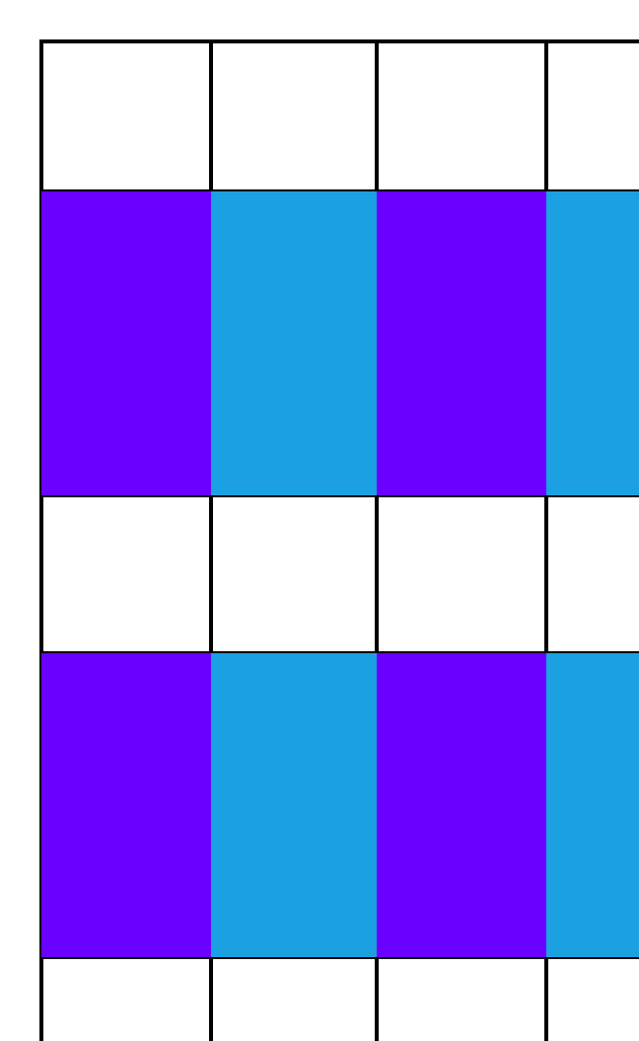
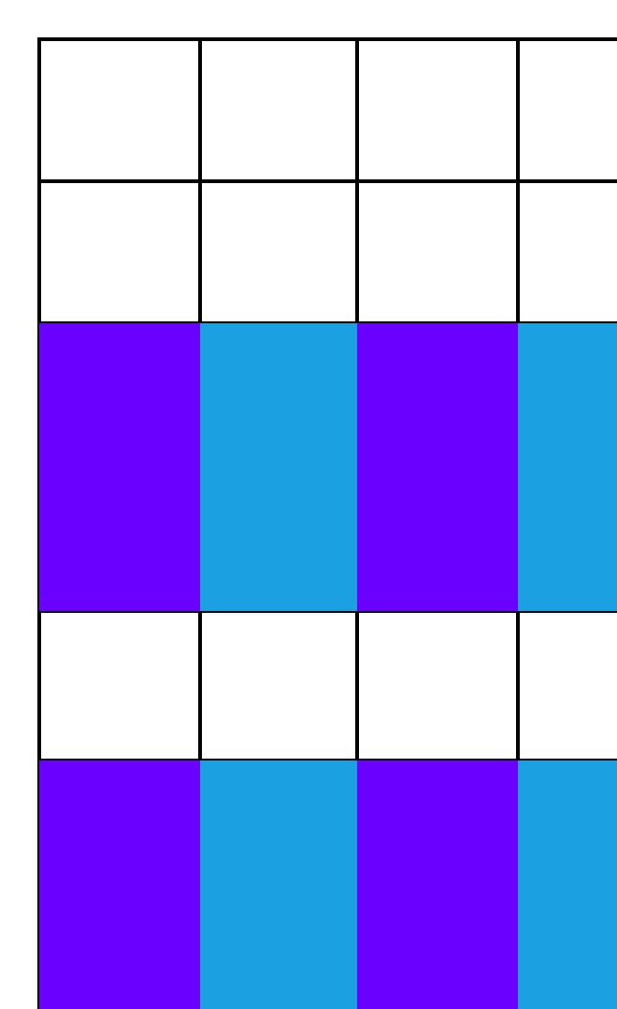
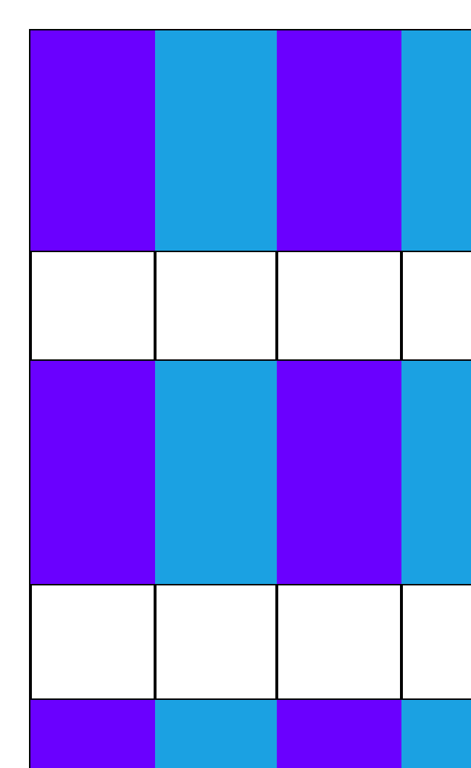
Heuristic Function - thay đổi trạng thái (cont)
Phân loại các trạng thái của khối block:
Vertical 1
Vertical 2
Vertical 3
khối block nằm dọc ở tọa độ (y1, y2) là: (1, 2), (4,5), … và tọa độ x tùy ý
khối block nằm dọc ở tọa độ (y1, y2) là: (2, 3), (5, 6), … và tọa độ x tùy ý
khối block nằm dọc ở tọa độ (y1, y2) là: (0, 1), (3, 4), … và tọa độ x tùy ý

Slide 31
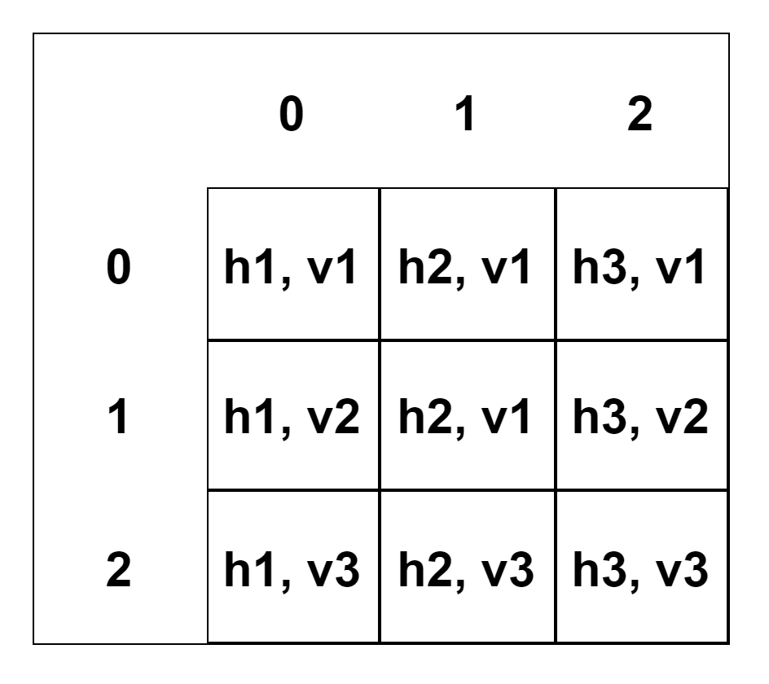
Heuristic Function - thay đổi trạng thái (cont)
Phân loại các trạng thái của khối block:
(hi, vj): với i, j từ 1 đến 3
Khối block đứng ở các vị trí có thể chuyển sang horizon i hoặc vertical j trong 1 bước di chuyển (giao điểm của hi, vj)
Notes:
Ví dụ khi khối đứng ở vị trí có x chia hết cho 3 và y chia 3 dư 1, ta có thể nói trạng thái của khối lúc này là (h1, v2). Khi khối block đứng ở trạng thái (hi, vj), khối có thể di chuyển sang các trạng thái hi và vj chỉ trong 1 bước di chuyển, vì vậy trạng thái (hi, vj) cũng có thể coi là giao điểm của 2 trạng thái hi và vj

Slide 32
Heuristic Function - thay đổi trạng thái (cont)
Khoảng cách giữa các trạng thái
Distance | Từ h1 đến | Từ (h1, v1) đến
0 | h1 | (h1, v1)
1 | (h1, v1) (h1, v2) (h1, v3) | h1, v1
2 | v1, v2, v3 | (h1, v2) (h1, v3) (v1, h2) (v1, h3)
3 | (v1, h2) (v1, h3) (v2, h2) (v2, h3) (v3, h2) (v3, h3) | h2, h3, v2, v3
4 | h2, h3 | (h2, v2) (h2, v3) (h3, v2) (h3, v3)
Notes:
Khi xác định được trạng thái của khối block, ta có thể tính được khoảng cách từ trạng thái đó đến trạng thái đích như các ví dụ trong bảng sau

Slide 33
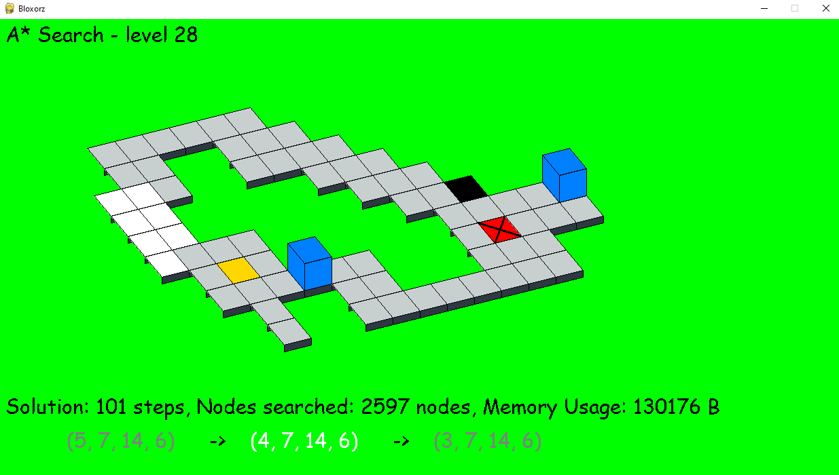
Heuristic Function - thay đổi trạng thái (cont)
Chia đôi khối
Chỉ tồn tại 1 trạng thái:
=> khoảng cách trạng thái = 0

Slide 34
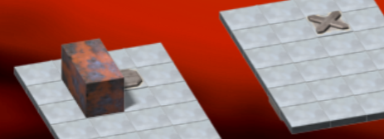
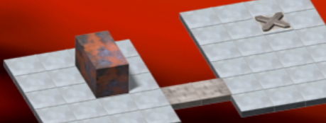
Heuristic function - thay đổi bản đồ
Mở rộng bản đồ
success

Slide 35
Heuristic function - tổng hợp
a*Khoảng cách + b*Khoảng cách trạng thái + c*số block mở rộng
Trong đó: a, b, c là các tham số được thử nghiệm để đạt kết quả tốt nhất

Slide 36
MCTS
Monte Carlo Tree Search

Slide 37
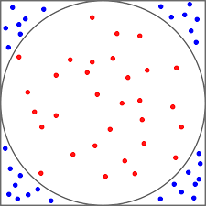
Giới thiệu
Monte Carlo
Thành phố Monte Carlo, Monaco.
Nơi có nhiều sòng bạc
Phương pháp Monte Carlo
sử dụng các giá trị ngẫu nhiên để tạo ra các kết quả xấp xỉ cho các vấn đề phức tạp
Số điểm ngẫu nhiên tạo ra càng lớn, độ chính xác của kết quả càng cao
Ứng dụng trong tính số pi
Notes:
Ứng dụng điển hình của thuật toán MC

Slide 38
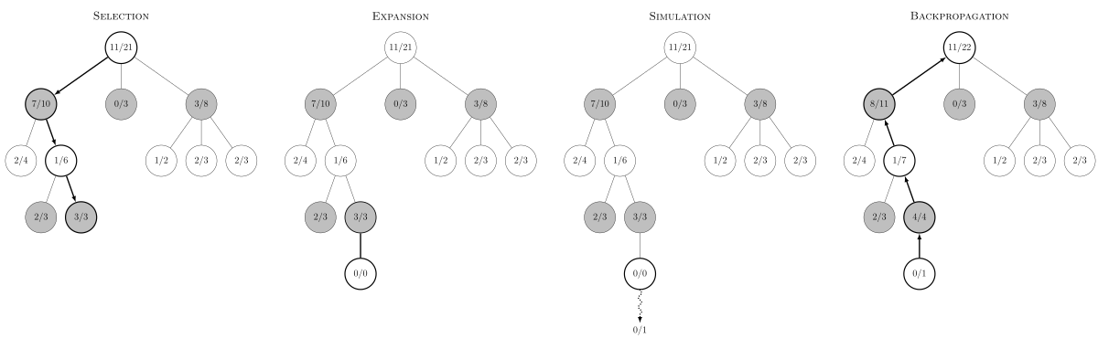
Giới thiệu -MCTS
Monte Carlo simulation
Ước tính giá trị của các node
Tree Search
Điều chỉnh chiến lược tìm kiếm trên cây
Notes:
Thuật toán MCTS gồm 2 phần. MC thực hiện các mô phỏng để ước tính giá trị của node và Tree search để điều chỉnh chiến lược tìm kiếm trên cây

Slide 39
Hiện thực - tổng quan
1
2
3
4
Selection
Expansion
Bắt đầu từ nút gốc, chọn nút con có UCT cao nhất
Dừng nếu nút lá là final state
Tạo các nút con cho nút lá vừa tìm thấy
Simulation
Backpropagation
Mô phỏng trên 1 nút con vừa mới tạo
Cập nhật lại thông tin của các nút cha
Lặp lại bước 1
Notes:
MCTS bao gồm 4 giai đoạn

Slide 40
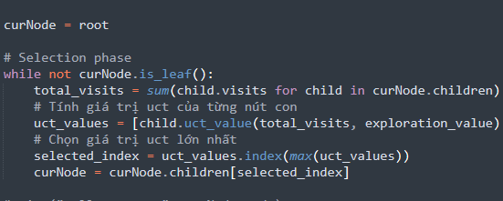
Hiện thực - Selection
UTC value
V / N + C * sqrt(ln(Np) / N)
Trong đó:
V: giá trị ước tính
N: số lần thăm dò nút
Np: số lần thăm dò nút cha
C: hằng số khám phá (thường là 1, 2,...)
Notes:
UTC value là 1 giá trị được tính bằng công thức …
Khi bắt đầu từ nút gốc, ta sẽ di chuyển đến các nút có giá trị utc cao nhất và dừng lại khiặp đc nút lá

Slide 41
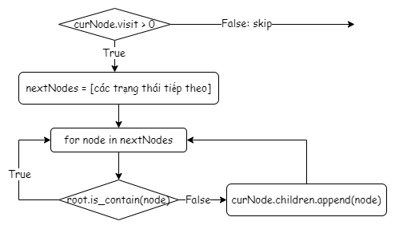
Hiện thực - Expansion

Slide 42
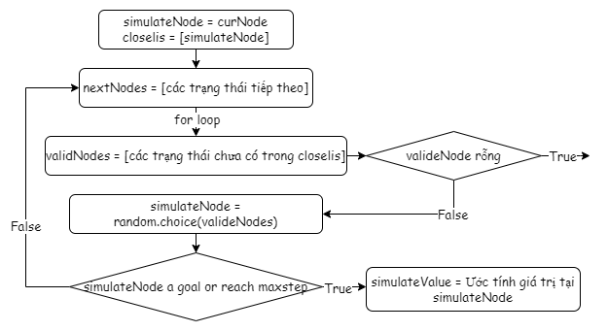
Hiện thực - Simulation
Random
Nếu nút lá đã expand trước đó, di chuyển đến nút con bất kỳ để thực hiện mô phỏng.
Sinh ngẫu nhiên các nước đi để mô phỏng.

Slide 43
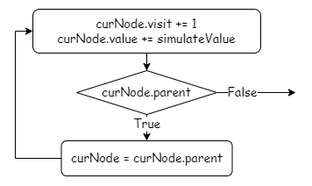
Hiện thực - Backpropagation
Notes:
Sau khi thực hiện mô phỏng, ta sẽ tiến hành cập nhật lại giá trị của các node cha với giá trị ước tính được từ giai đoạn mô phỏng trước

Slide 44
Hiện thực - MCTS
Problem
Don’t consider g(n)
Too long path
Notes:
Không xem xét đến giá trị g(n) là khoảng cách từ nút gốc đến nút hiện tại dẫn đến việc tìm ra các đường đi dài và chứa nhiều bước đi dư thừa, không cần thiết

Slide 45
MCBFS
Monte Carlo Best First Search

Slide 46
MCBFS
Monte Carlo
Mô phỏng ngẫu nhiên nhiều lần để ước tính giá trị 1 nút
Hàm ước tính m(n)
Best First Search
Sử dụng cơ chế Best-First Search giống với A*
Thay h(n) bằng giá trị m(n)
f(n) = g(n) + m(n)
Notes:
Sử dụng cơ chế Best First Search để tìm kiếm trên cây và ưu tiên các nút có giá trị f(n) là thấp nhất nhưng h(n) đã được thay thế bằng m(n) và f(n) được tính bằng công thức

Slide 47
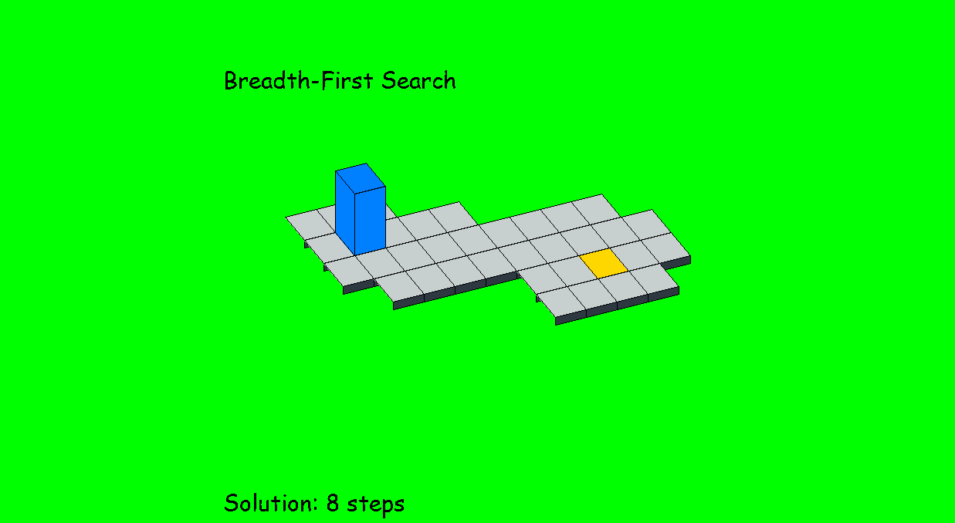
4. Demo trực quan
https://github.com/MauDucKG/CO3061_Bloxorz

Slide 48
Đánh giá
05
Đánh giá các giải thuật trên thời gian thực thi và sử dụng bộ nhớ

Slide 49
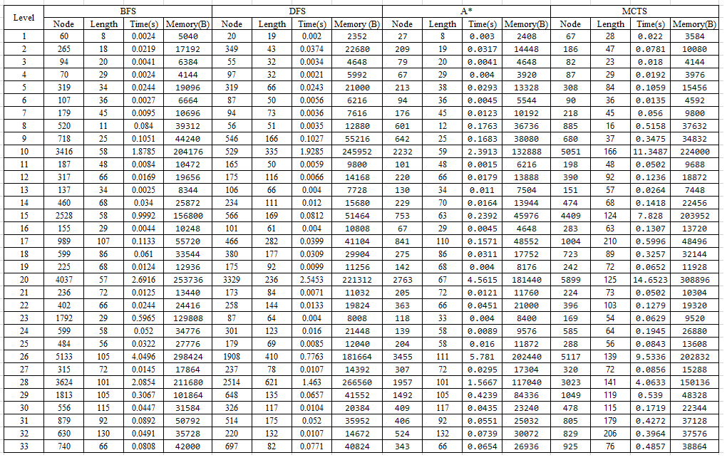
Bảng số liệu
Bảng số liệu về số node đã tìm kiếm, độ dài đường đi, thời gian và bộ nhớ sử dụng của 4 giải thuật BFS, DFS, A* và Monte Carlo Tree Search đối với 33 level trong trò chơi BLOXORZ.

Slide 50
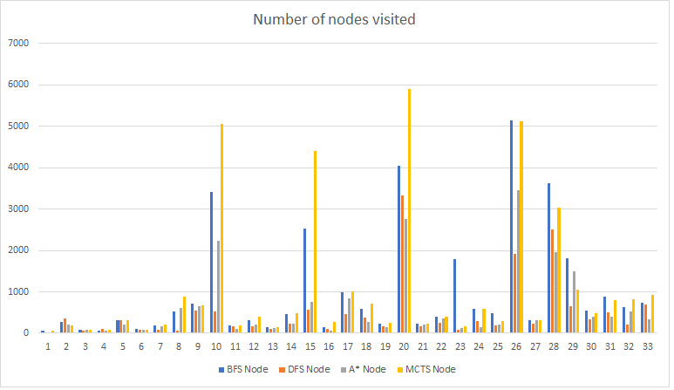
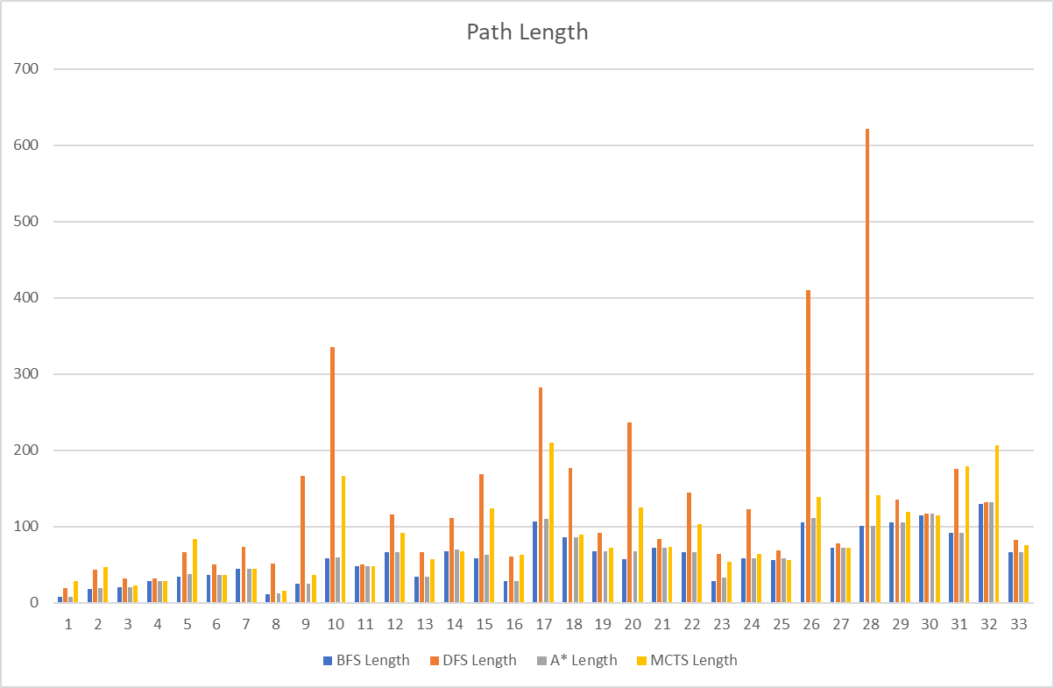
Nhận xét
Giải thuật BFS thường có độ dài đường đi ngắn nhất nhưng số node được duyệt nhiều, DFS có số node được duyệt ít nhưng độ dài đường đi dài,.
A* độ dài đường đi tìm được xấp xỉ BFS, MCTS độ dài đường đi tìm được chỉ ngắn hơn so với DFS
Level 23, BFS có số node được duyệt cao vượt trội..

Slide 51
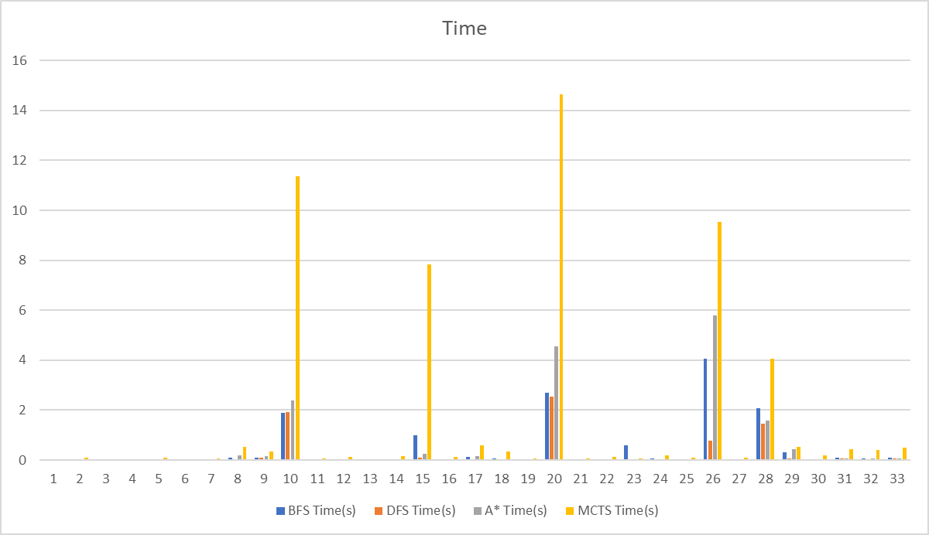
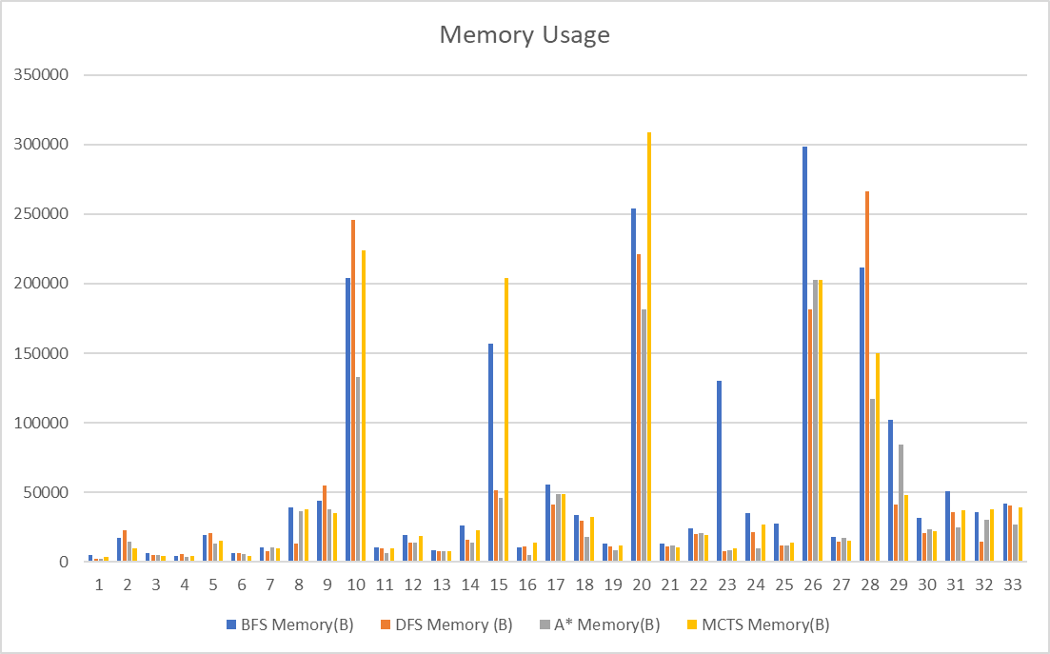
Nhận xét
Đối với 33 level trong trò chơi BLOXORZ, giải thuật MCTS (Monte Carlo Tree Search) thường sử dụng nhiều thời gian, BFS tiêu tốn nhiều bộ nhớ hơn các giải thuật khác.
Thời gian tìm kiếm và sự tiêu tốn bộ nhớ của từng giải thuật có cùng xu hướng trên các level khác nhau.
Các level 10, 15, 20, 26, 28 là những level đặc biệt

Slide 52
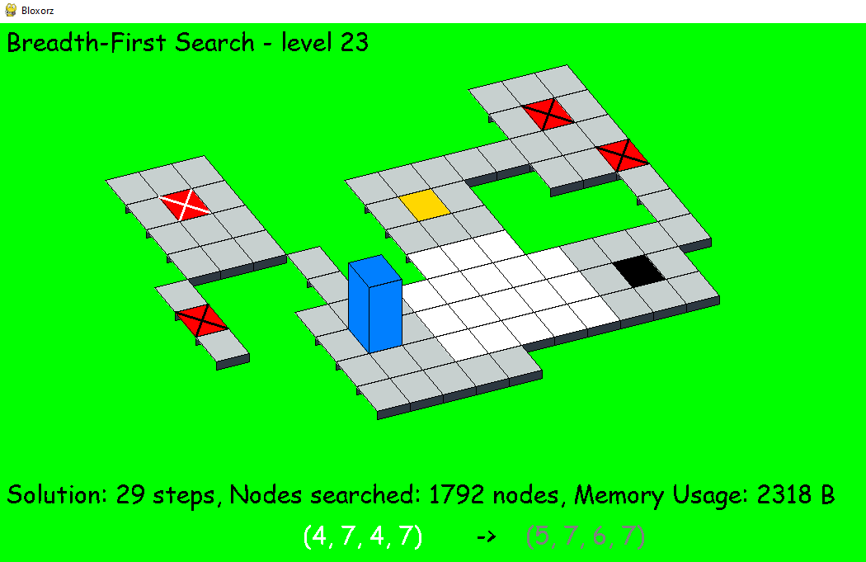
Giải thích
Cả hai giải thuật A* và giải thuật Monte Carlo Tree Search đều phụ thuộc vào các tham số vì vậy kết quả thay đổi theo tham số. Các giá trị a, b, c sử dụng trong thuật toán A* chạy số liệu trong bảng là 4, 4, 10 và số lần thực hiện mỗi lượt tìm kiếm trong MCTS là 15. Các giá trị này cần được thử nghiệm và tinh chỉnh để tối ưu kết quả tìm kiếm.
Level 23

Slide 53
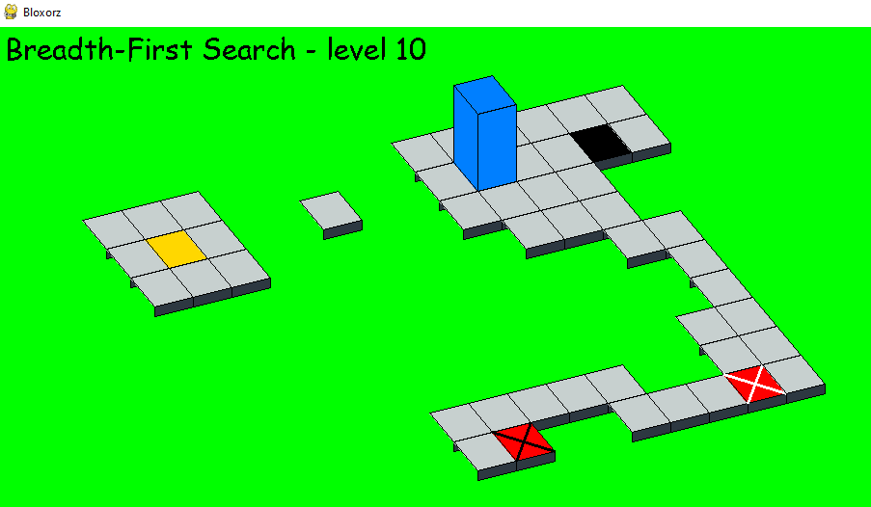
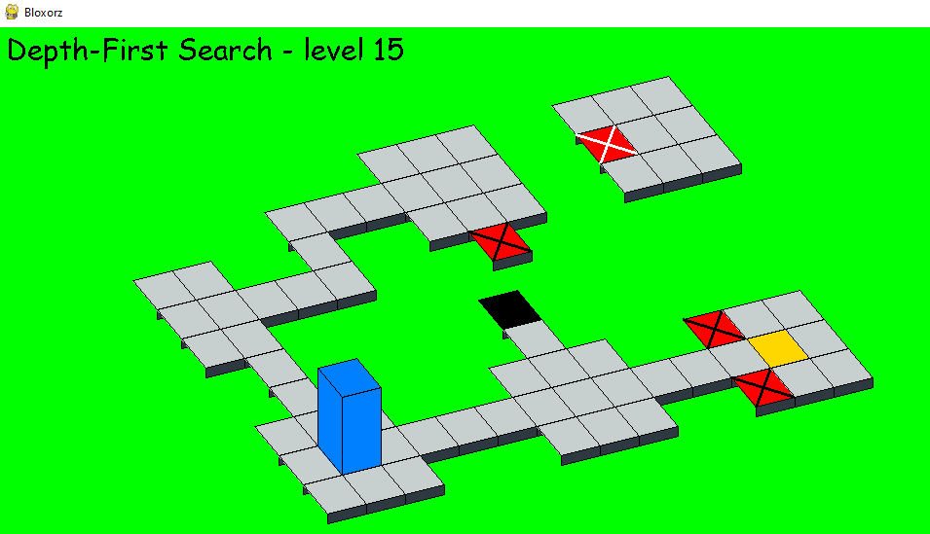
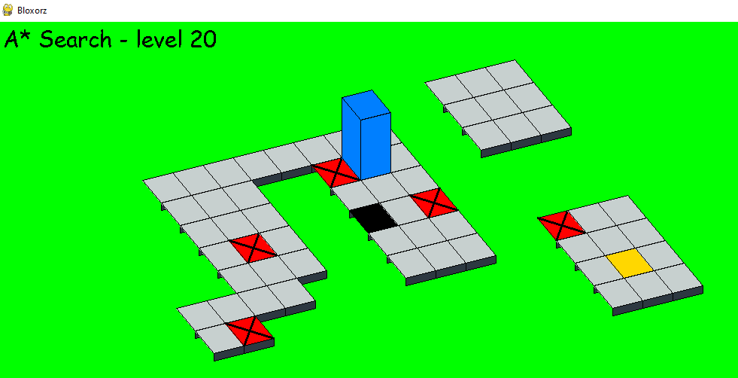
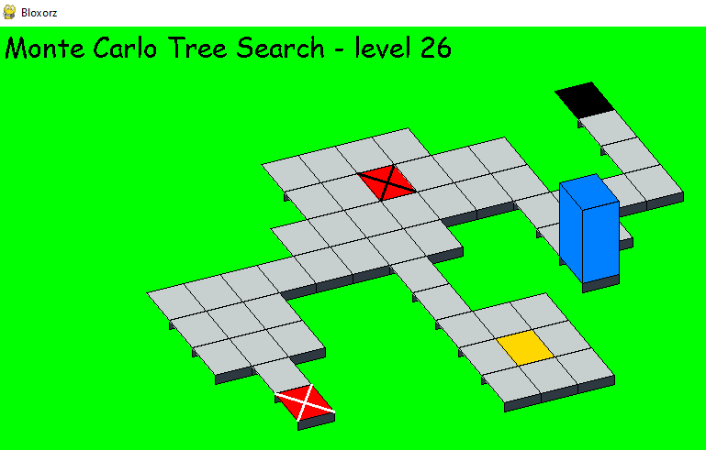
Giải thích
Điểm chung của các màn đặc biệt 10, 15, 20, 26, 28 khác biệt so với các màn khác là đều có ô vuông có tác dụng tách khối ra làm 2 và dịch chuyển khối đến vị trí khác khi khối ở trạng thái đứng trên nó.

Slide 54
Đánh giá
Giải thuật BFS có số node tìm kiếm khá lớn so với các giải thuật khác, song trả về kết quả tốt về độ dài đường đi, đồng thời thời gian và bộ nhớ sử dụng cũng được kiểm soát ở mức tương đối.
Giải thuật DFS có thể tìm được đường đi nhanh chóng nhưng đường đi tìm được không chắc là tối ưu. Đồng thời, nếu không kiểm soát được độ sâu tối đa của cây tìm kiếm, DFS có thể rơi vào tình trạng lặp vô hạn hoặc quá tải bộ nhớ.

Slide 55
Đánh giá
Giải thuật A* kết hợp giữa chi phí đường đi và ước lượng từ trạng thái hiện tại đến trạng thái đích để tìm kiếm đường đi tối ưu. Tuy nhiên, trong trường hợp không có hàm ước lượng đúng hoặc hàm ước lượng bị ảnh hưởng bởi chi phí di chuyển giữa các trạng thái, A* có thể không tìm được đường đi tối ưu. Ta cần lựa chọn giá trị tham số phù hợp chạy thuật toán để đạt được hiệu quả tốt nhất.
Giải thuật MCTS: MCTS sử dụng một kỹ thuật tìm kiếm ngẫu nhiên để khám phá không gian trạng thái và tìm kiếm đường đi tối ưu. Tuy nhiên, MCTS có thể mất nhiều thời gian để khám phá tất cả các trạng thái và tìm kiếm được đường đi tối ưu, đồng thời tốn kém về bộ nhớ, đòi hỏi một tham số phù hợp để đảm bảo hiệu suất và độ phù hợp của giải thuật.
=> Mỗi giải thuật có ưu và nhược điểm riêng, tuy nhiên nếu được thử nghiệm và tinh chỉnh để tối ưu thì giải thuật A* và MCTS sẽ là lựa chọn phù hợp cho bài toán Bloxorz

Slide 56
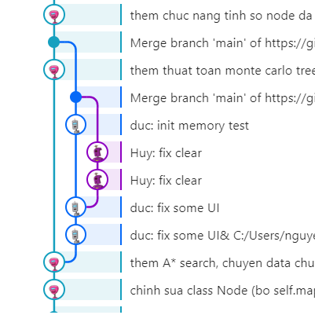
6. Kết luận
Qua quá trình hiện thực bài tập lớn:
Kĩ năng làm việc nhóm
Kĩ năng giải quyết vấn đề
Có thêm nhiều kiến thức về Trí tuệ nhân tạo

Slide 57
Tài liệu tham khảo
Tài liệu học tập của môn học, https://e-learning.hcmut.edu.vn/course/view.php?id=89088
Depth-first search, http://en.wikipedia.org/wiki/Depth-first_search
Breadth-first search, http://en.wikipedia.org/wiki/Breadth-first_search
Monte Carlo tree search, https://en.wikipedia.org/wiki/Monte_Carlo_tree_search
A* search algorithm, https://en.wikipedia.org/wiki/A*_search_algorithm
Bloxorz - Play Online, https://www.coolmathgames.com/vi/0-bloxorz
Thiết kế các màn chơi, https://github.com/huyle1097/bloxorz

Slide 58
Thanks

